Slide 1
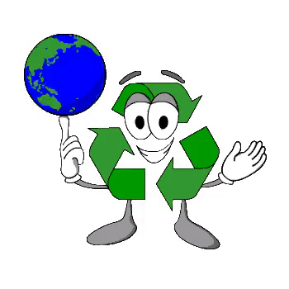
اوراق عمل وحدة
( إعادة التدوير )
إعداد :
منصور بن محمد الفارسي

Slide 2
الدرس الثالث
يتعرف الطالب على انواع العجلات من خلال عرض فيديو
يتم عرض فيديو عن طريقة اعادة التدوير للاطارات
يتم عرض فيديو لطرق اعادة التدوير للاطارات للحدائق
https://www.youtube.com/watch?v=DgxUwoOpNzQ
اضغط هنا
https://www.youtube.com/watch?v=UWyLzXHqJSs

